Slide 1
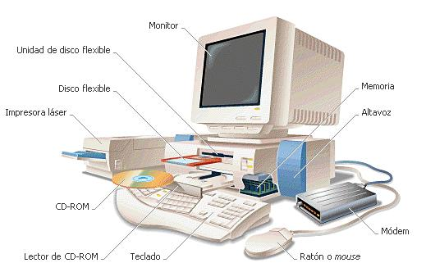
Hardware

Slide 2
El Hardware se clasifica en 5 categorías que son:
Procesador
Memoria principal
Dispositivos de almacenamiento secundario
Dispositivos de entrada
Dispositivos de salida

Slide 3
corresponde a todas las partes físicas y tangiblesde una computadora: sus componentes eléctricos, electrónicos, electromecánicos y mecánicos; sus cables, gabinetes o cajas, periféricos de todo tipo y cualquier otro elemento físico involucrado; contrariamente al soporte lógico e intangible que es llamado software.

Slide 4
La historia del hardware del computador se puede clasificar en tres generaciones, cada una caracterizada por un cambio tecnológico de importancia. Este hardware se puede clasificar en: básico, el estrictamente necesario para el funcionamiento normal del equipo, y el complementario, el que realiza funciones específicas.

Slide 5
La función de estos componentes suele dividirse en tres categorías principales: entrada, salida y almacenamiento. Los componentes de esas categorías están conectados a través de un conjunto de cables o circuitos llamado bus con la unidad central de proceso (CPU) del ordenador, el microprocesador que controla la computadora y le proporciona capacidad de cálculo.

Slide 6
El hardware de entrada consta de dispositivos externos —esto es, componentes situados fuera de la CPU de la computadora— que proporcionan información e instrucciones.

Slide 7
El hardware de salida consta de dispositivos externos que transfieren información de la CPU de la computadora al usuario informático.

Slide 8
El hardware de almacenamiento sirve para almacenar permanentemente información y programas que el ordenador deba recuperar en algún momento.

